Slide 1


시연 시나리오
C205 HI-FIVE

Slide 2
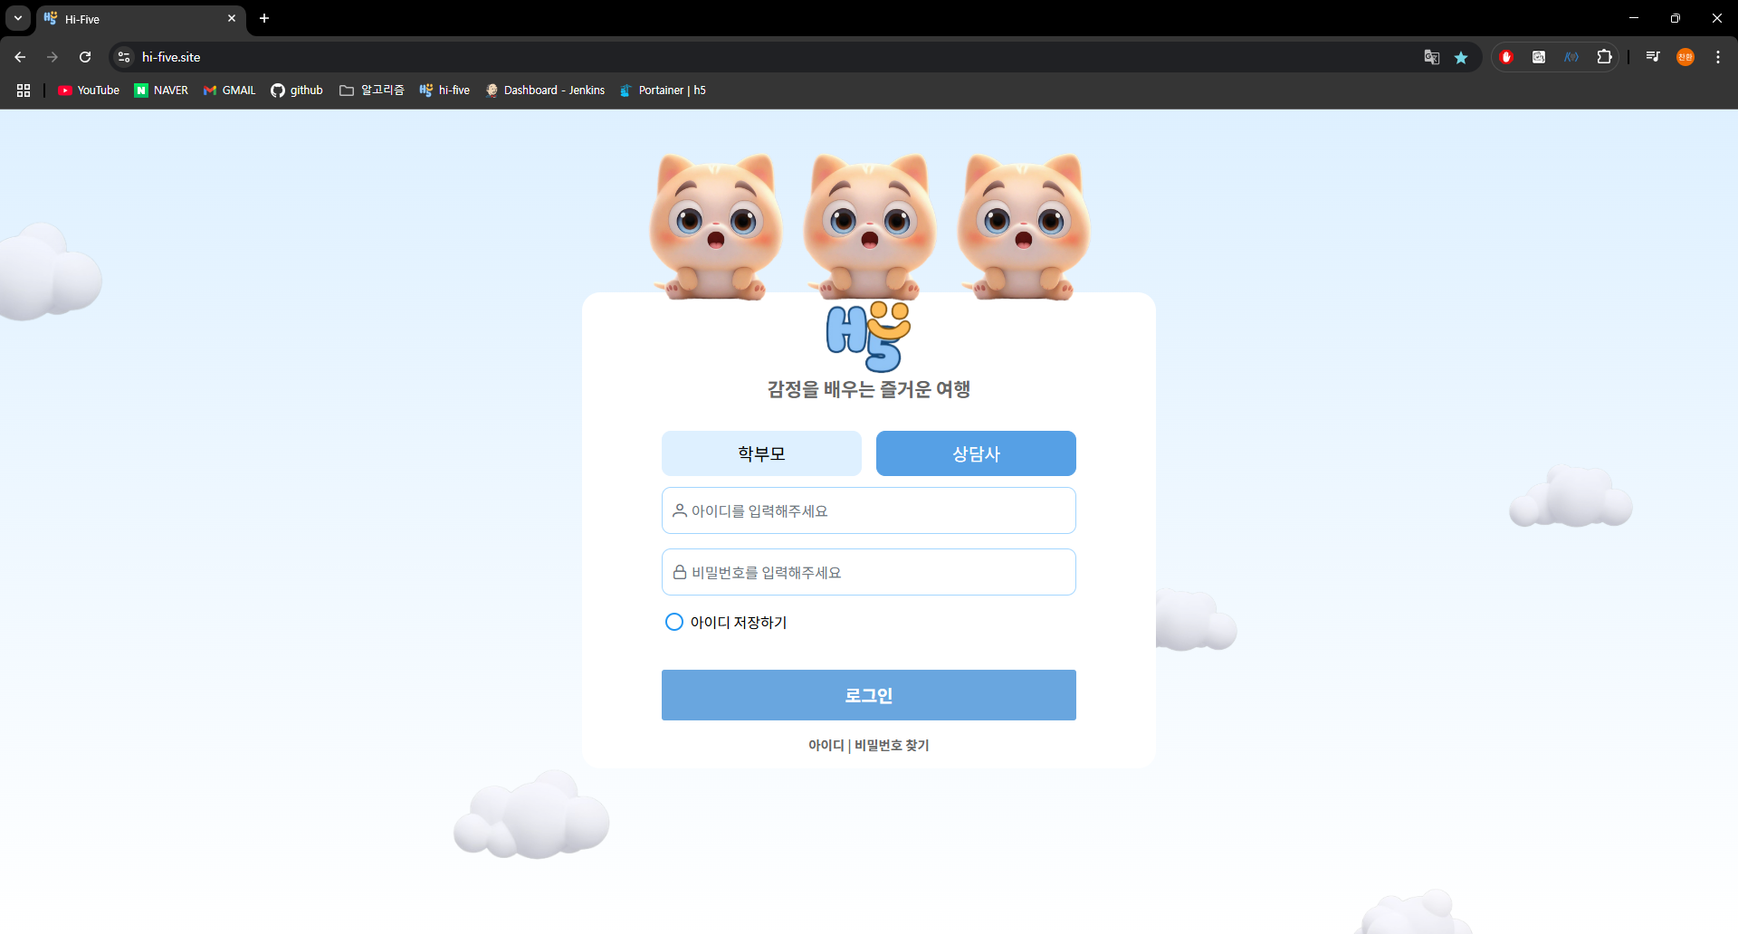
순서 | 1. 상담사 로그인
화면 | 로그인 화면
시연 시나리오 | 상담사 로그인

Slide 3
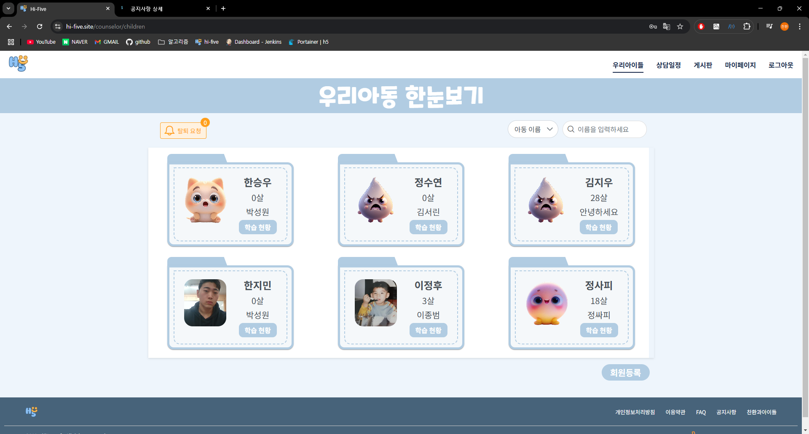
순서 | 2. 우리아이들 페이지 소개
화면 | 아동 리스트 페이지
시연 시나리오 | 아이 리스트 조회, 탈퇴 요청 조회, 회원 등록 기능 소개

Slide 4
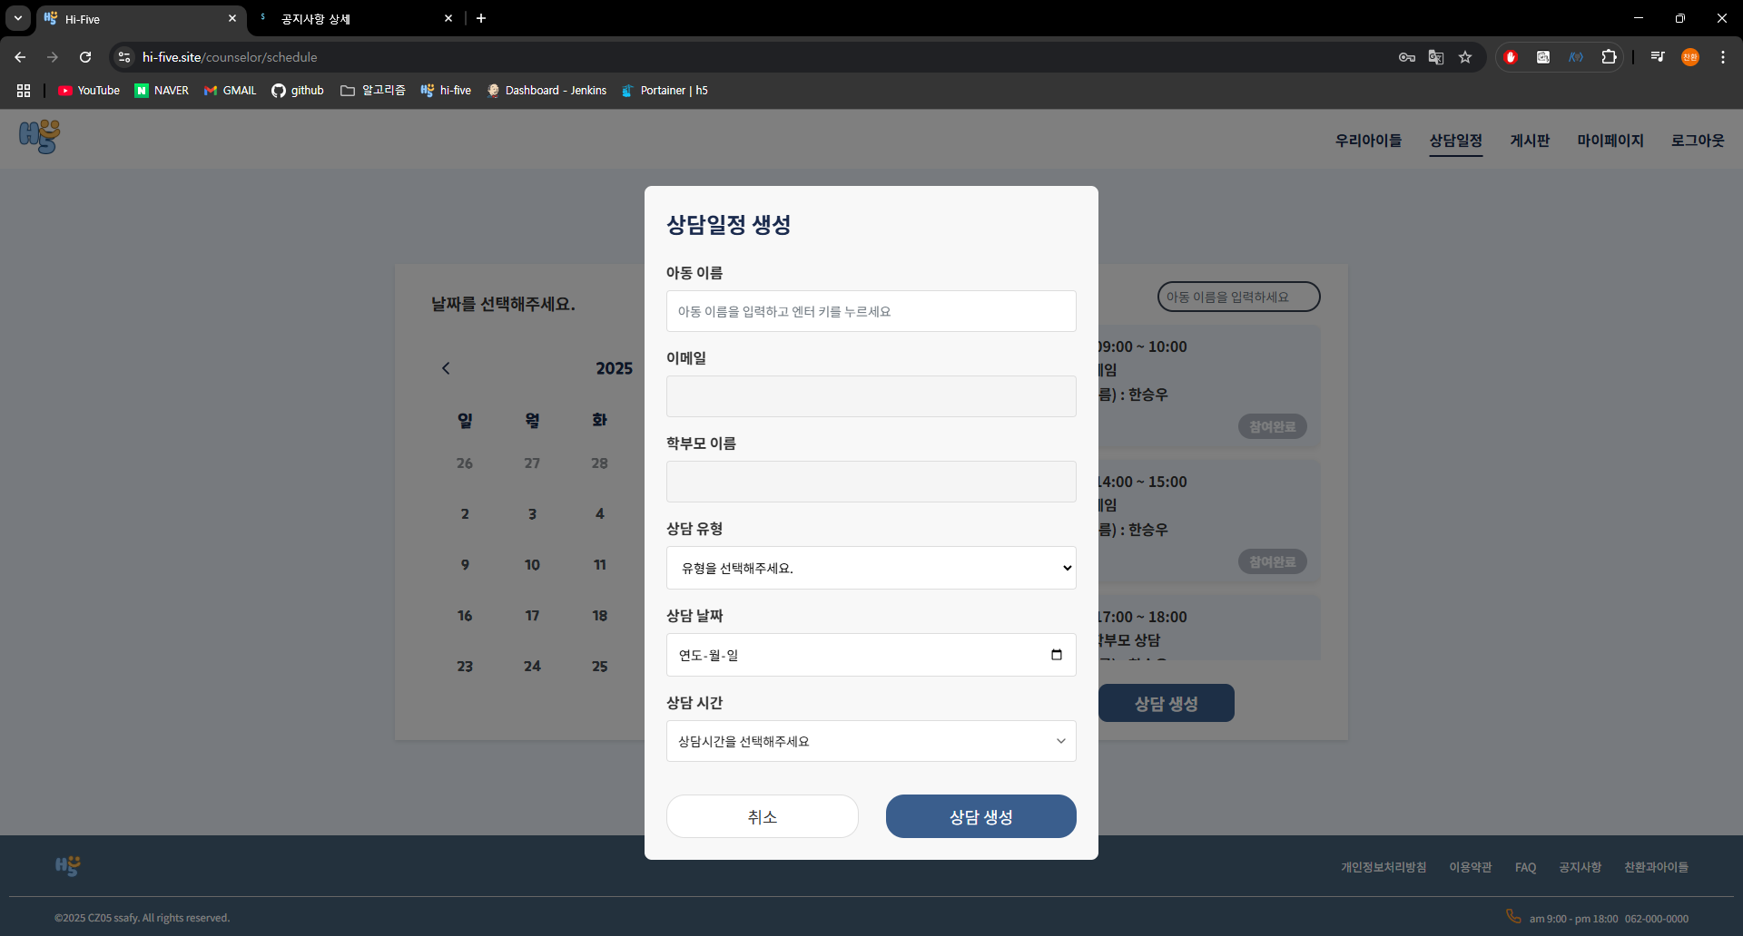
순서 | 3. 상담 일정 생성
화면 | 상담일정 페이지
시연 시나리오 | 아동 게임 상담 일정 생성

Slide 5
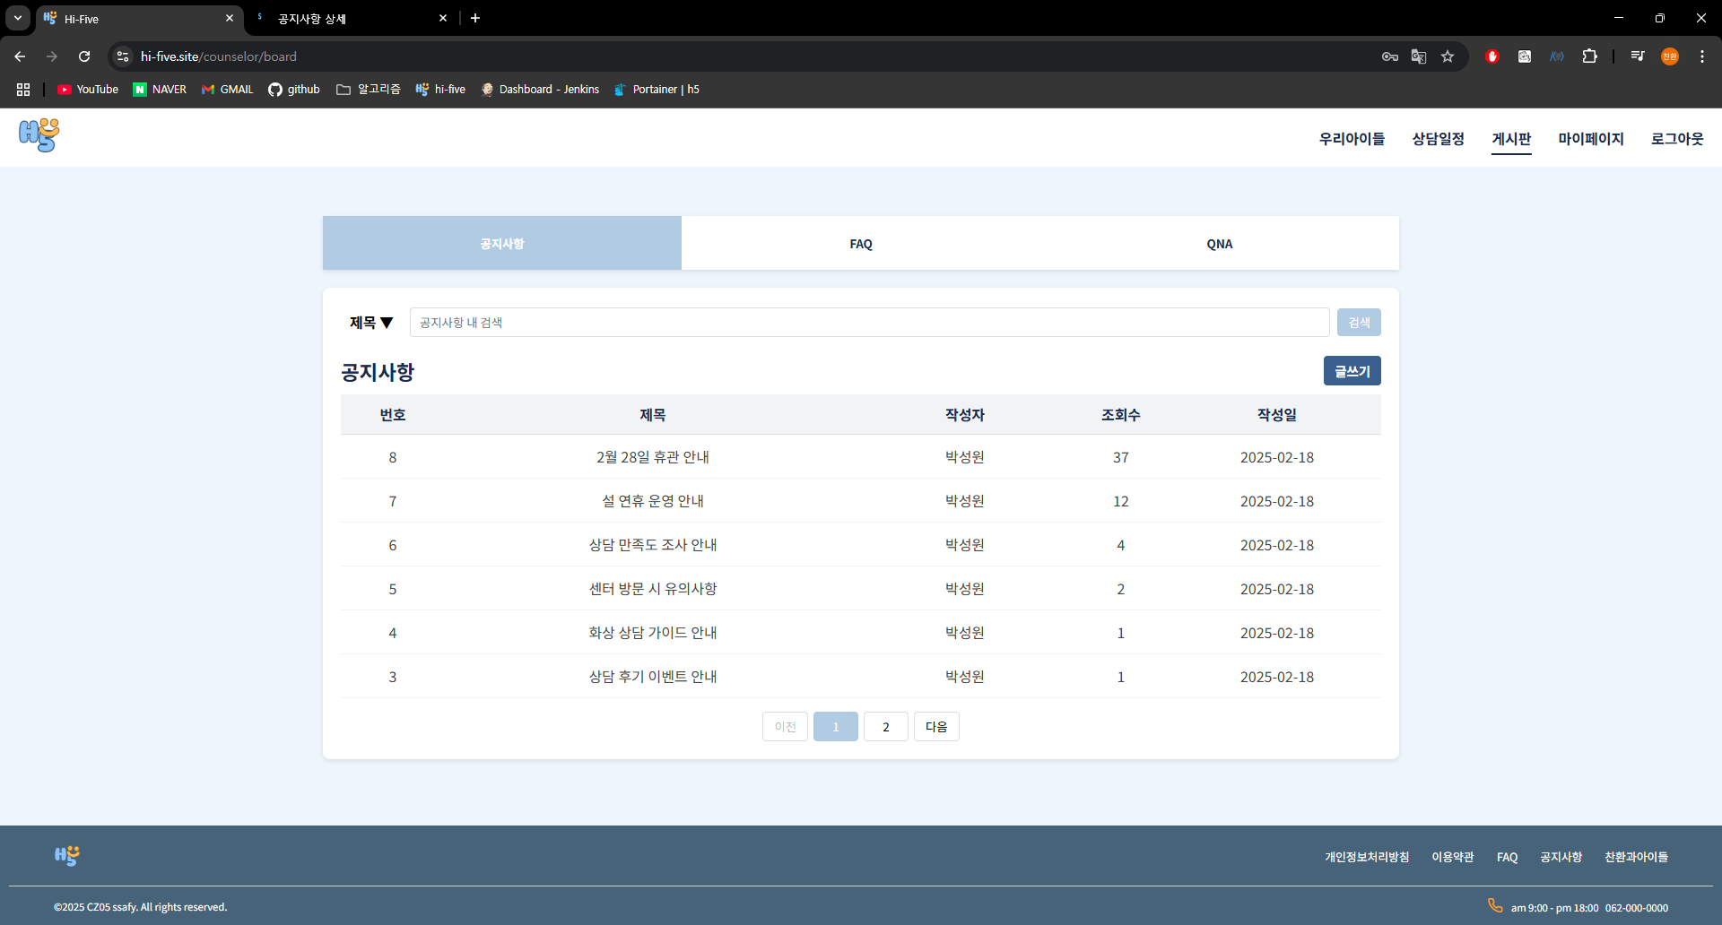
순서 | 4. 게시판
화면 | 게시판 페이지
시연 시나리오 | 게시판 기능 간략 소개

Slide 6
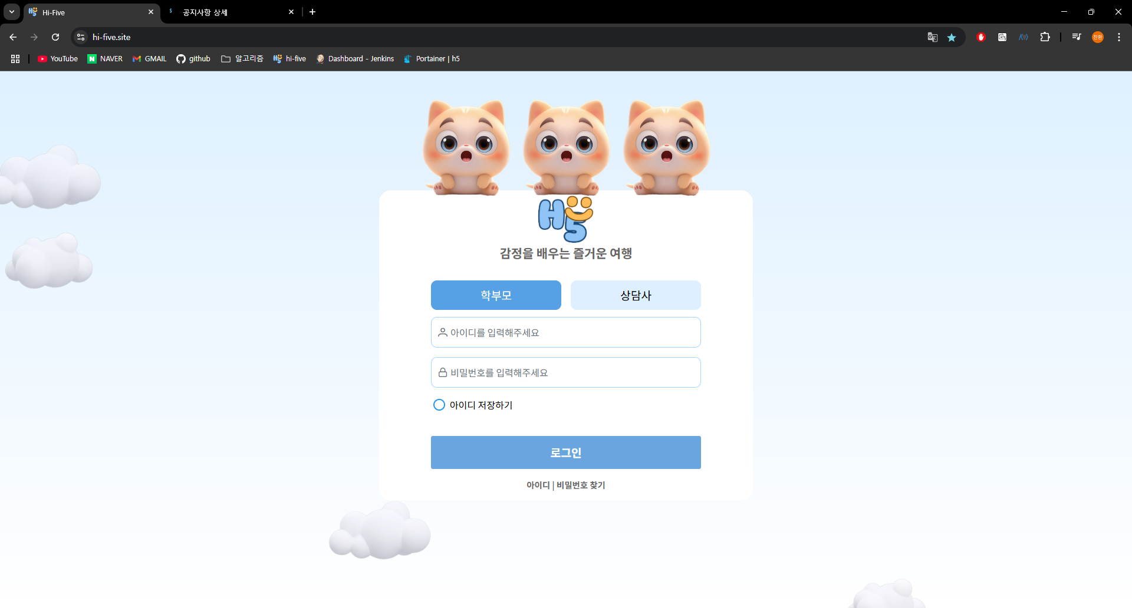
순서 | 5. 학부모 계정 로그인
화면 | 로그인 페이지
시연 시나리오 | 이메일 인증(임시 비밀번호 발급), 로그인, 비밀번호 변경

Slide 7
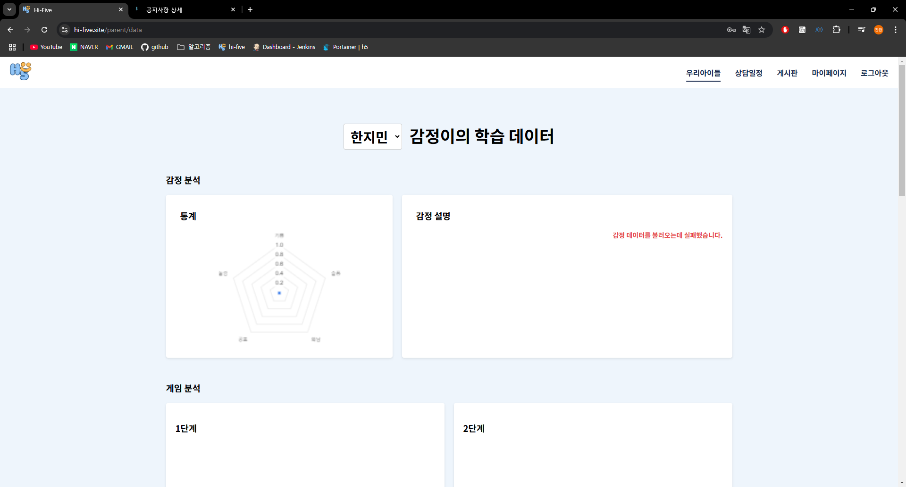
순서 | 6. 학습 데이터 분석
화면 | 데이터 분석 페이지
시연 시나리오 | 감정표현 게임 전 빈 데이터 페이지 소개

Slide 8
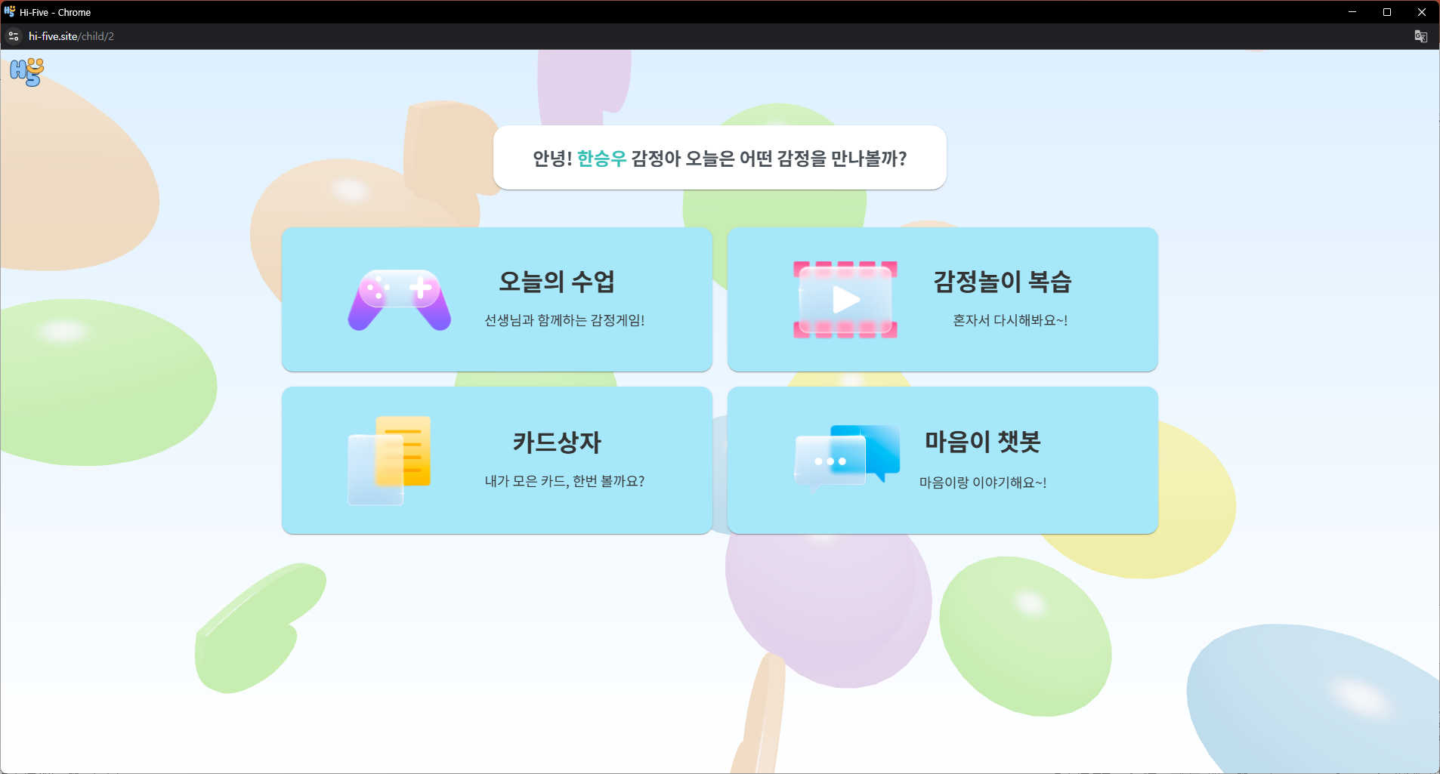
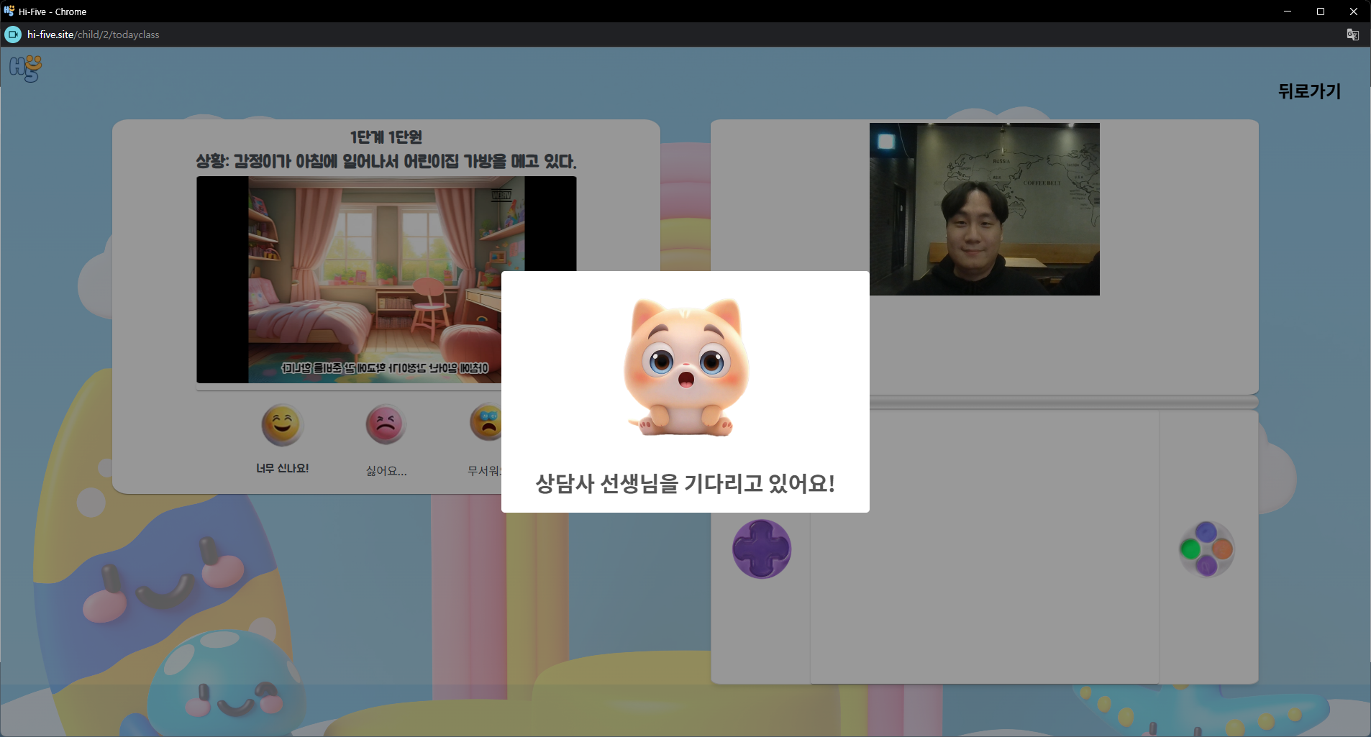
순서 | 7. 게임 페이지
화면 | 감정표현 게임 페이지
시연 시나리오 | 감정표현 게임 기능 시연

Slide 9
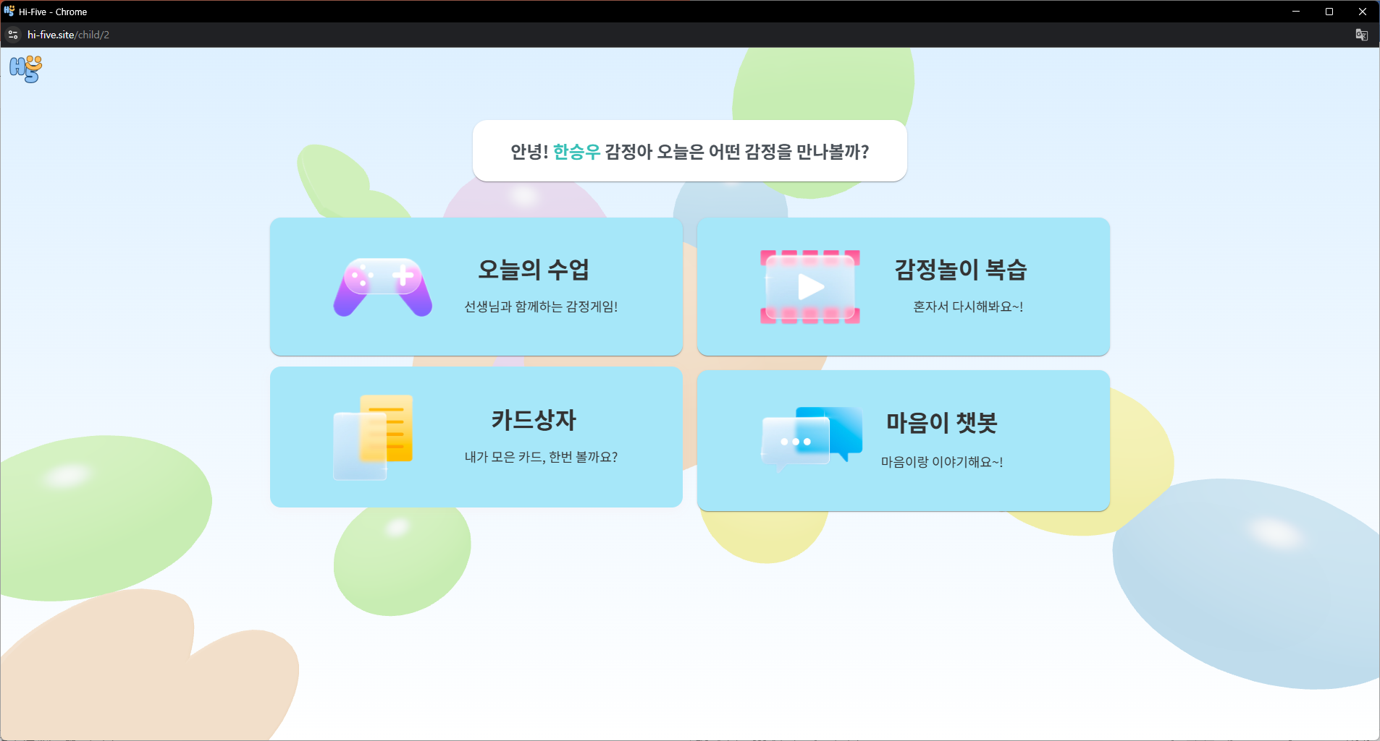
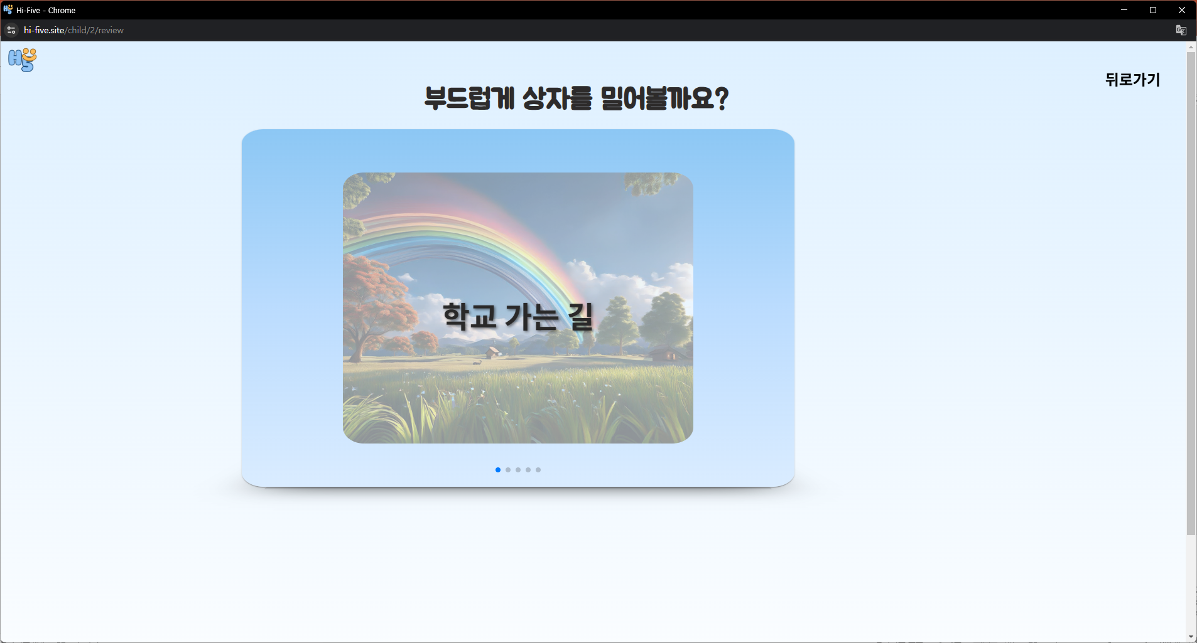
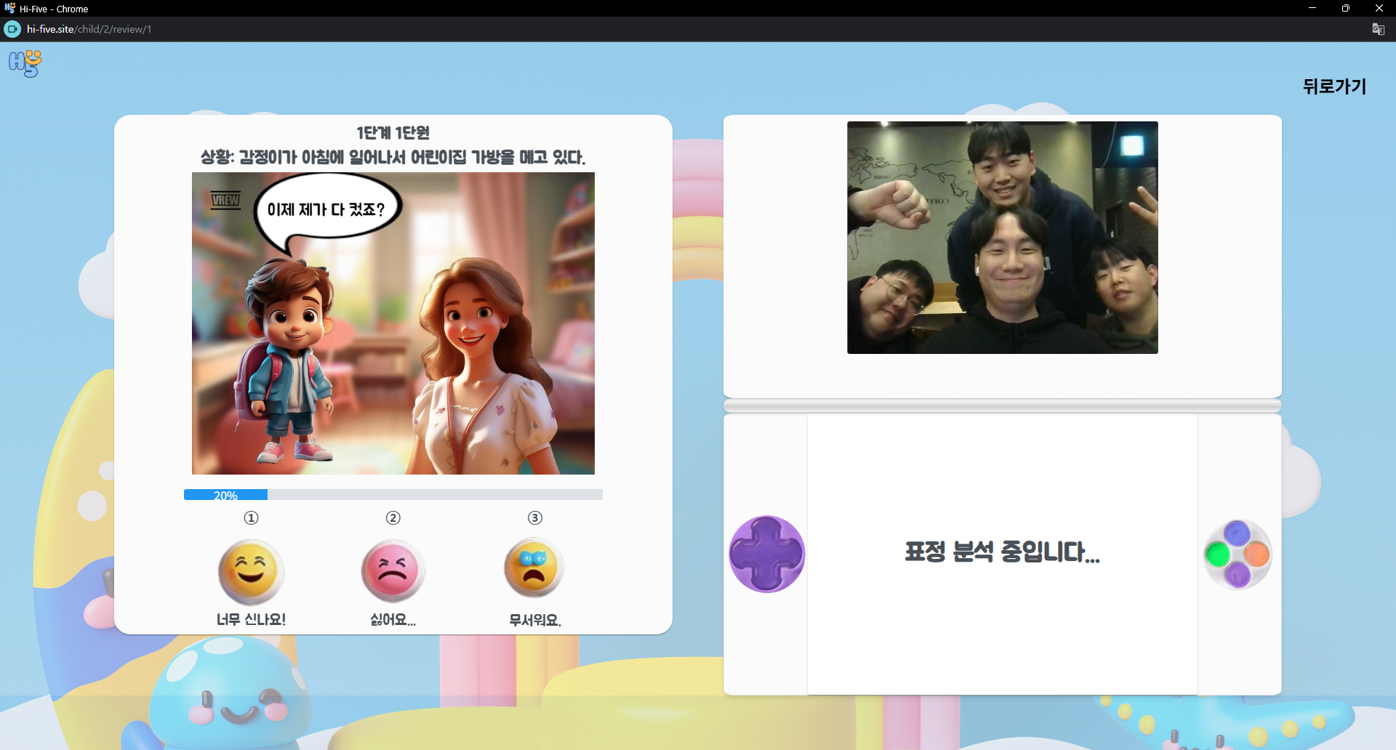
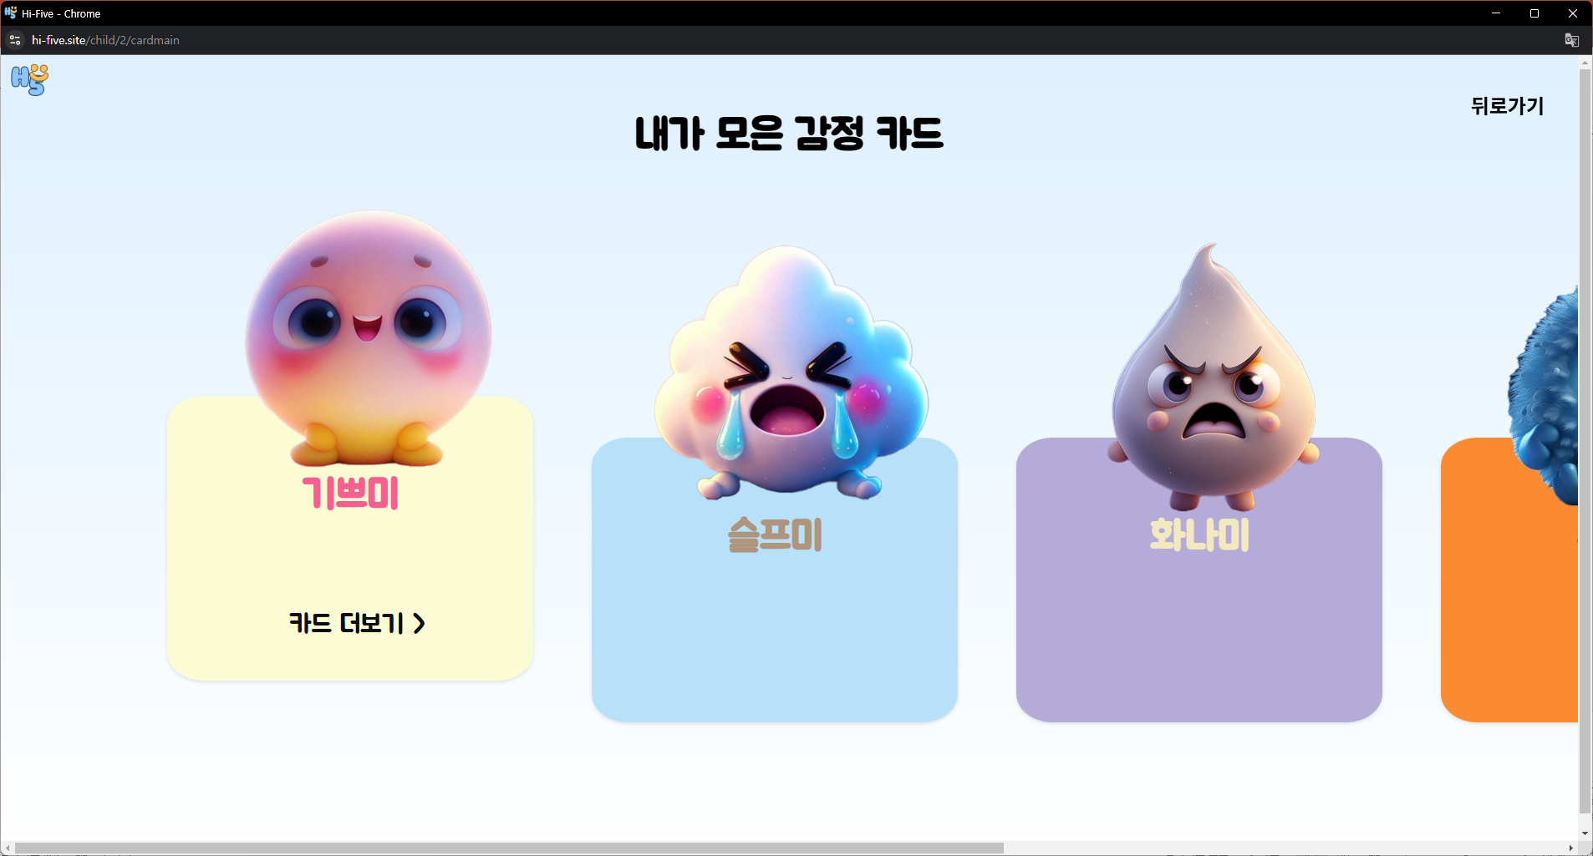
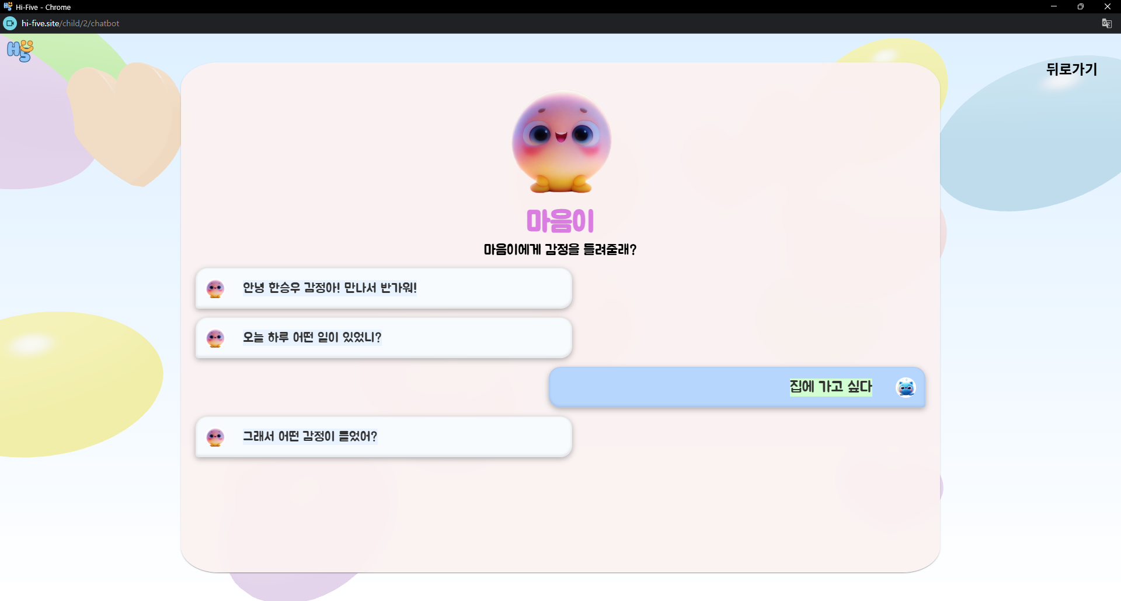
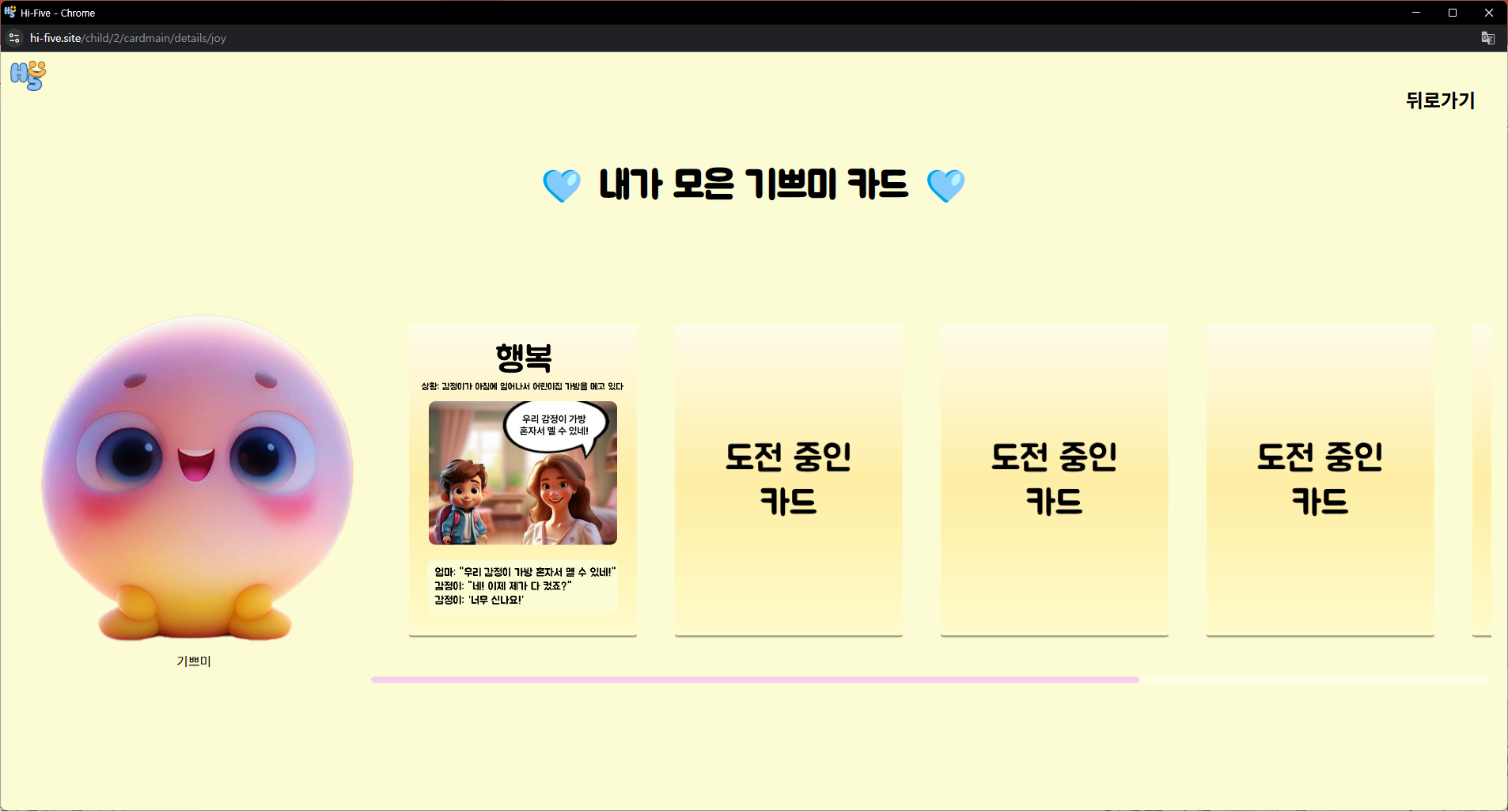
순서 | 8. 카드, 복습, 챗봇
화면 | 카드, 복습, 챗봇 페이지
시연 시나리오 | 보상카드, 게임 복습, 챗봇

Slide 10
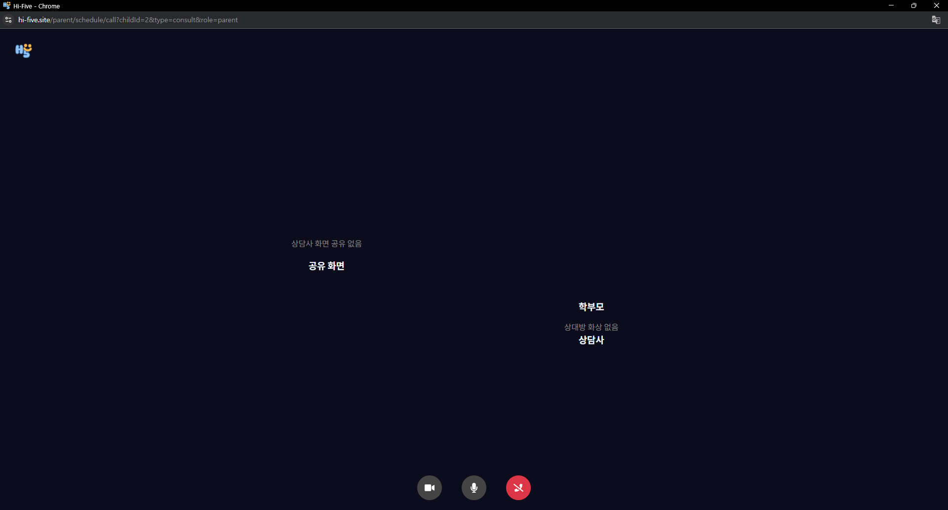
순서 | 9. 학부모 상담 페이지
화면 | 학부모 상담 페이지
시연 시나리오 | 상담사 – 학부모 화상채팅, 데이터 분석 공유

